Slide 2
Цель:
Обеспечить накопление представлений о различных видах транспорта у детей младшего дошкольного возраста;
Формировать элементарные знания о правилах поведения на дороге, световых сигналов светофора.
Задачи:
1. Дать детям представление о разновидностях транспорта;
2. Отметить характерные отличительные признаки транспорта;
3. Формировать у детей элементарные представления о правилах поведения на проезжей части;
4. Познакомить с сигналами светофора, пешеходным переходом;
5. Развивать внимание, память, мышление, речь, активизировать словарь.

Slide 3
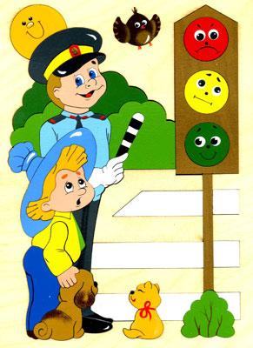
Знакомство со светофором
Цель:
Дать детям первичные знания о правилах поведения на дороге;
Познакомить со знаками и сигналами светофора;
Задачи:
Вызвать интерес к обучению правилам дорожного движения;
Продолжить знакомить детей с основными цветами (красный, зелёный, желтый);
Развивать речь детей, обогащать словарь.

Slide 4
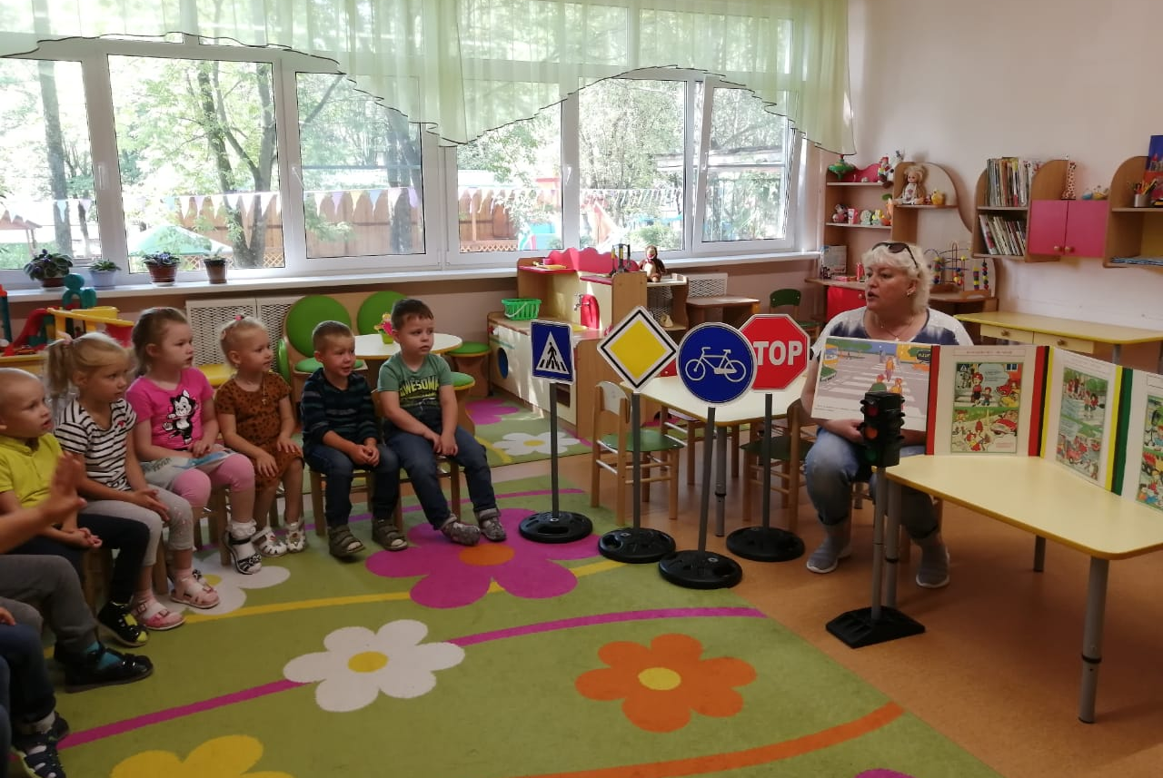

Slide 5
Друг на дороге
Цель:
Научить детей различать цвета: красный, желтый, зеленый;
Познакомить детей: со светофором правилами дорожного движения;
Научить детей правильно переходить дорогу. Воспитывать у детей чувство ответственности и послушания;
Развивать внимание, зрительное восприятие и речь, быстроту реакции и смекалку. Развивать зрительную память, умение ориентироваться в пространстве.

Slide 6
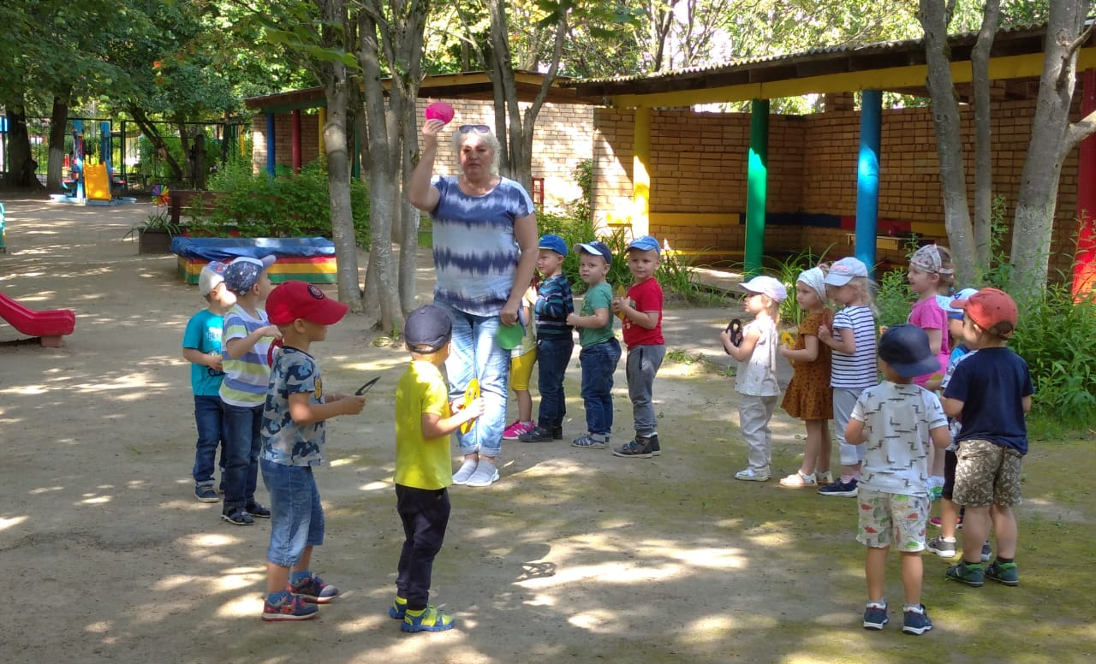

Slide 7
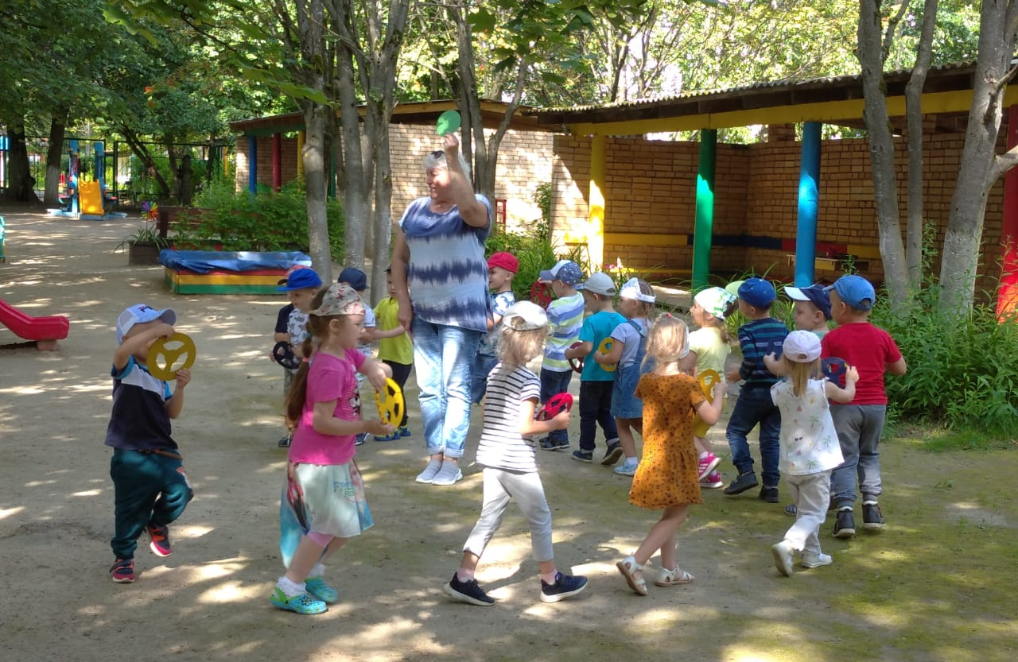

Slide 8
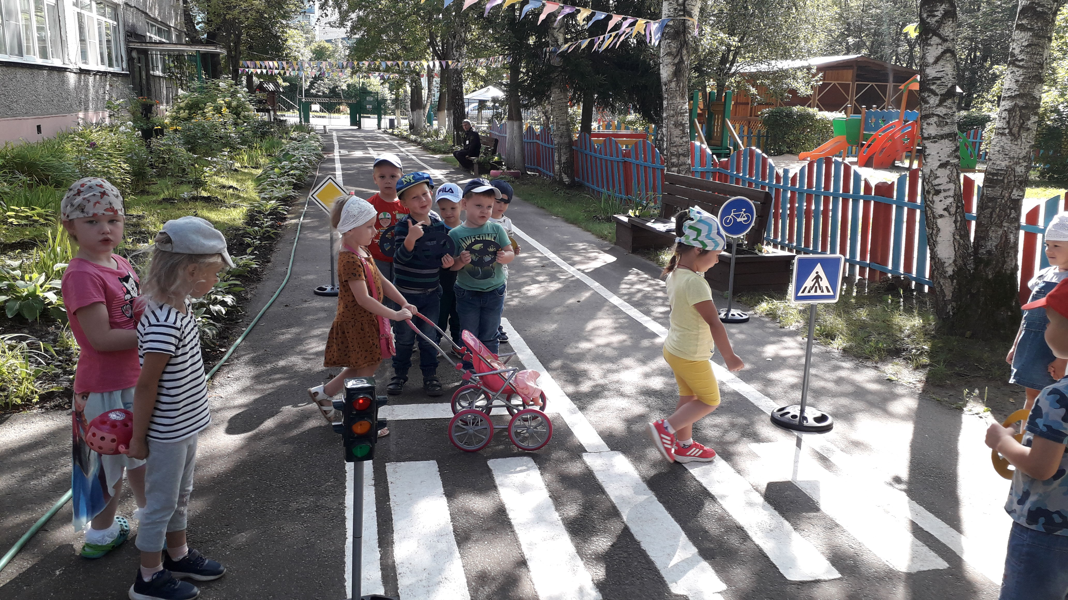

Slide 10
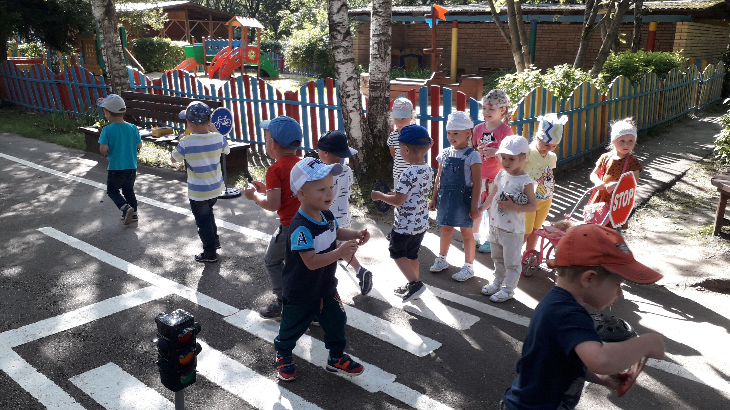

Slide 12
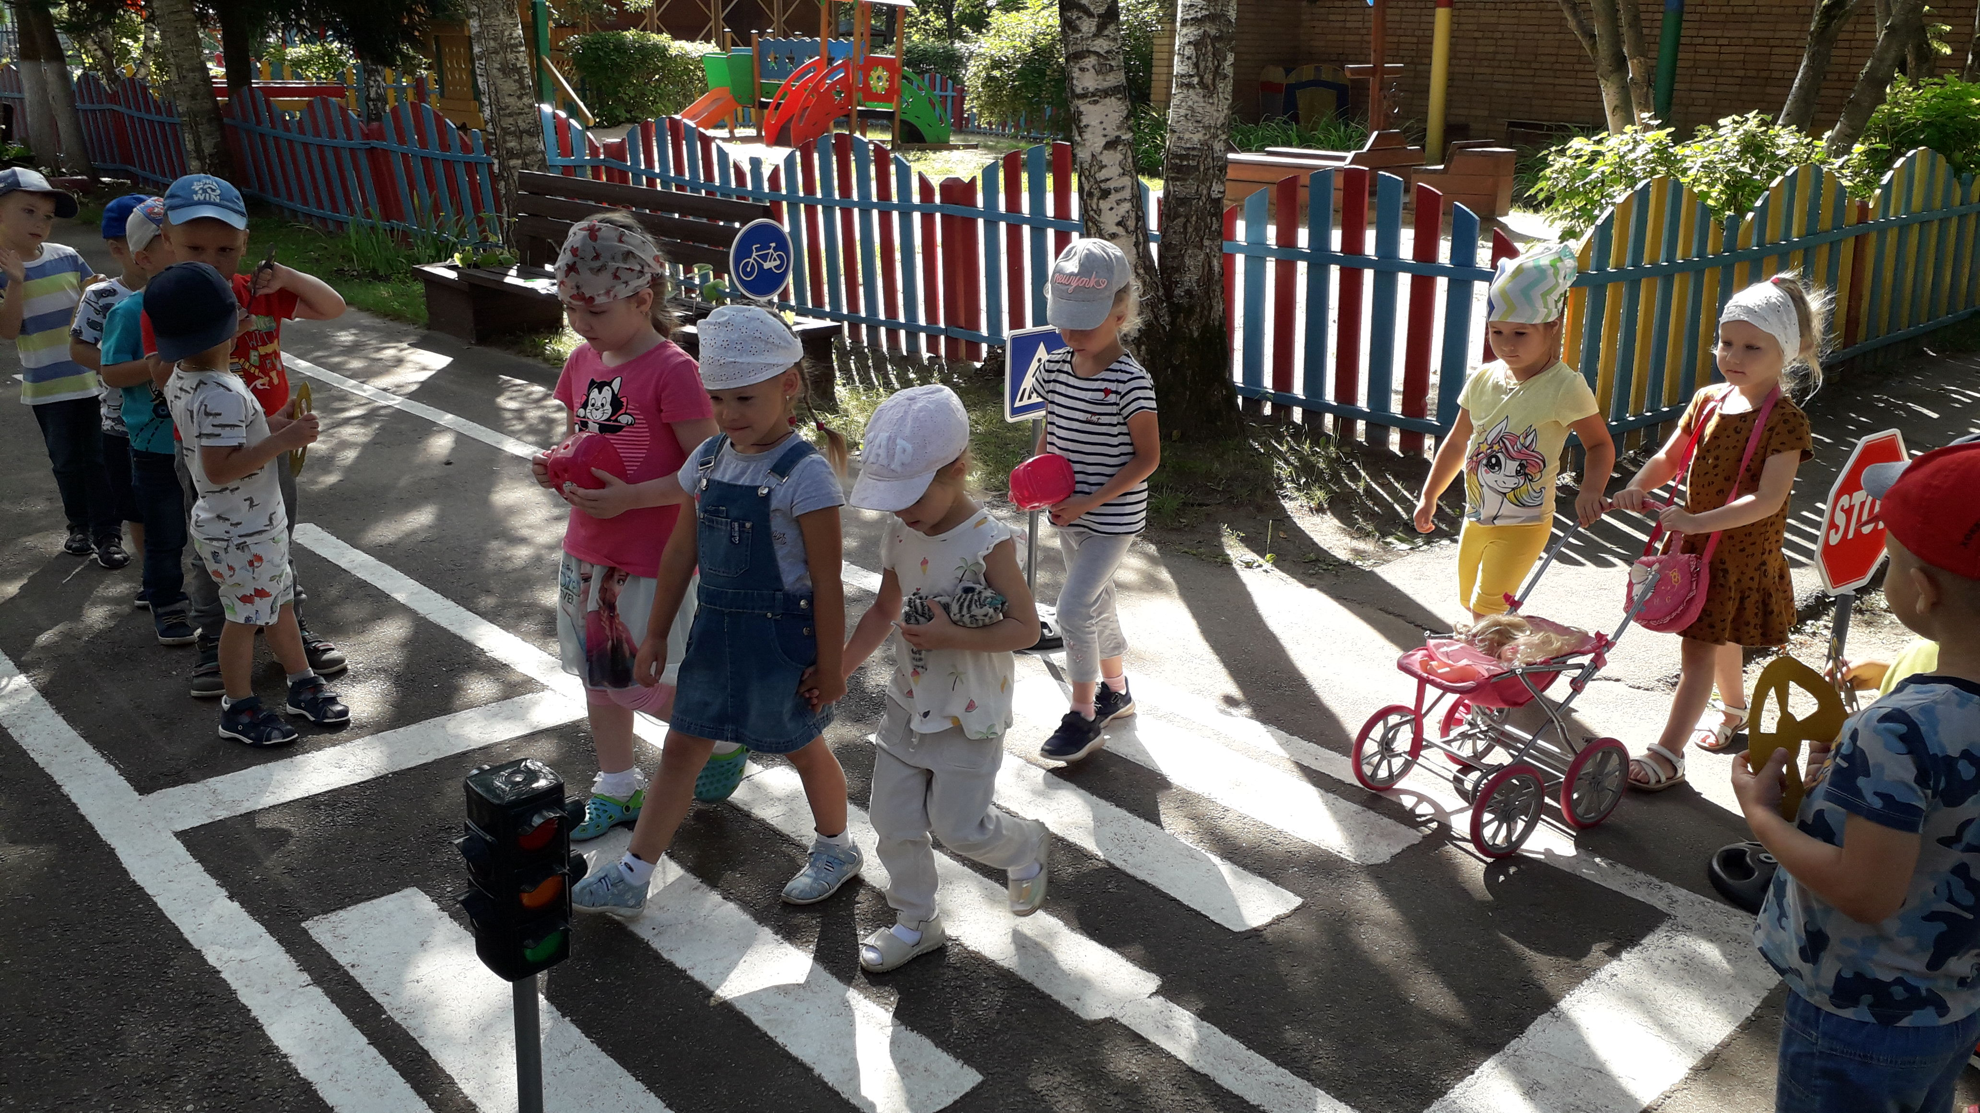

Slide 13
Сюжетно-ролевая игра
Воспитывать коллективизм, ответственность за свое дело;
Учить играть коллективно, выполнять определенную роль;
Действовать, по словам воспитателя; закрепить знания основных цветов;
Знакомить с правилами дорожного движения, повторить названия видов транспорта;
Способствовать сенсорному развитию и развитию мелкой моторики рук.

Slide 14
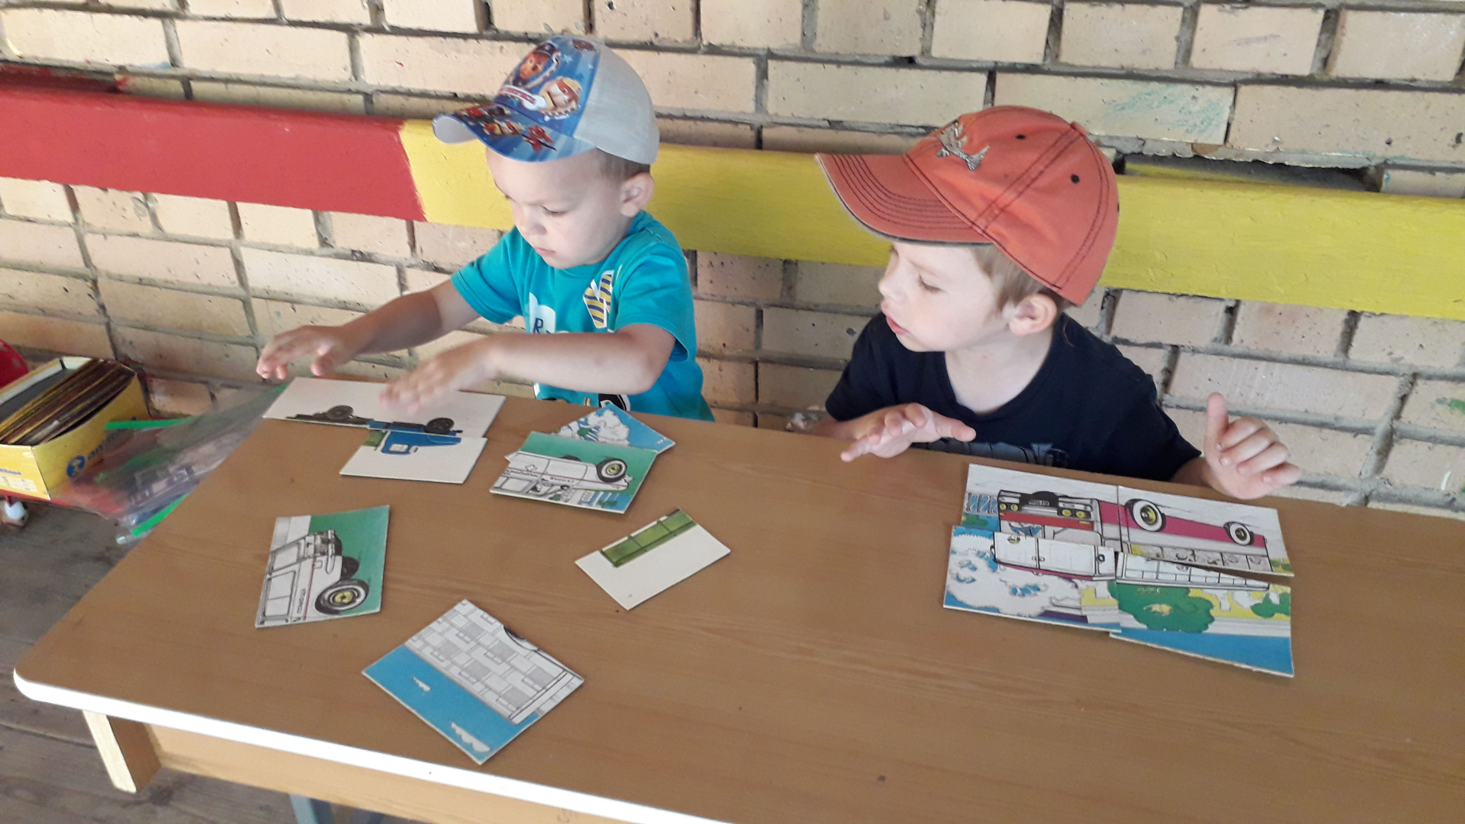

Slide 15
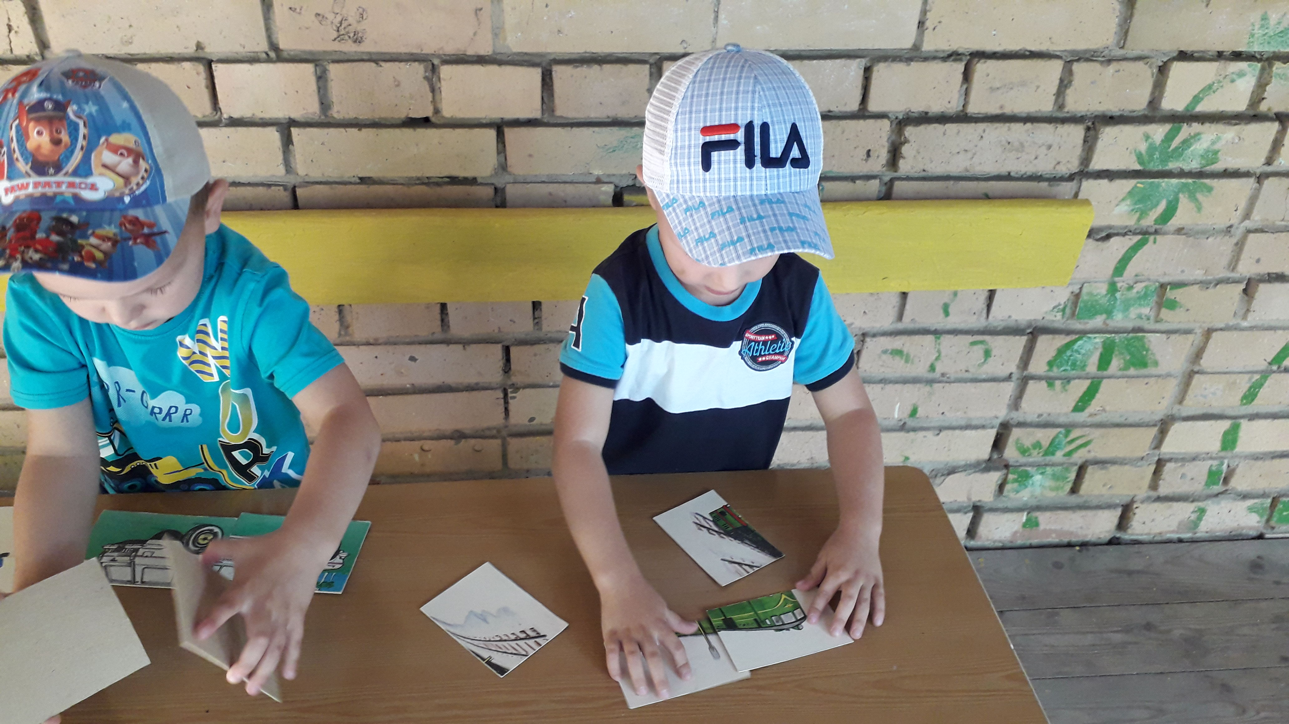

Slide 16
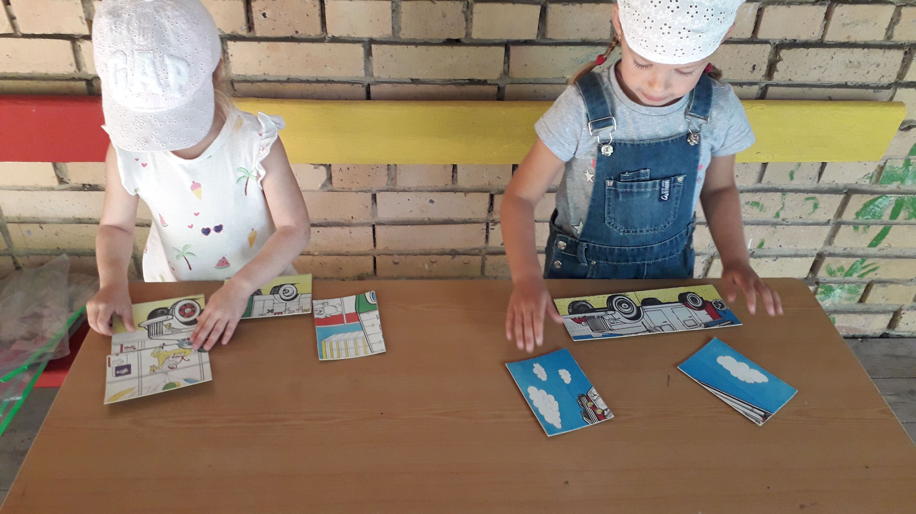

Slide 17
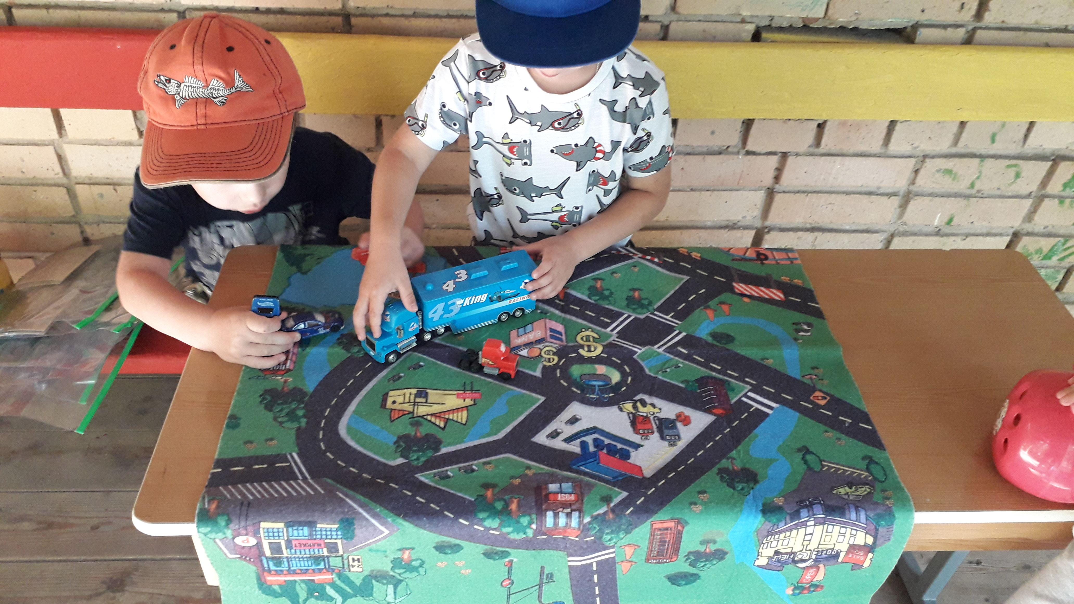

Slide 18
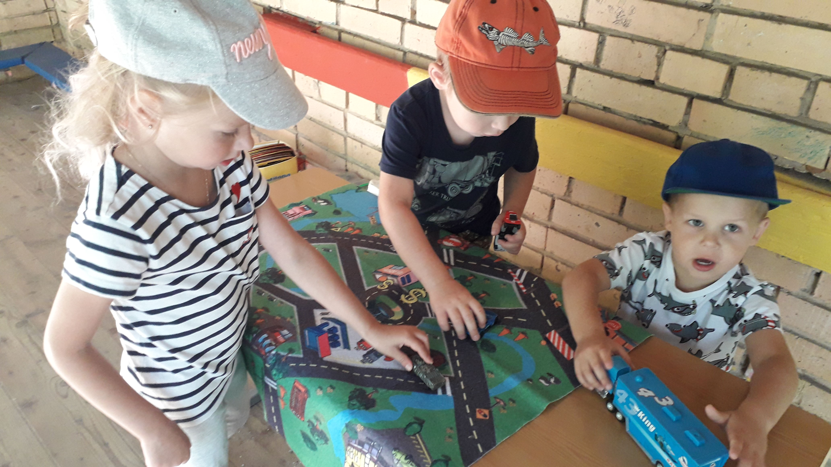

Slide 19
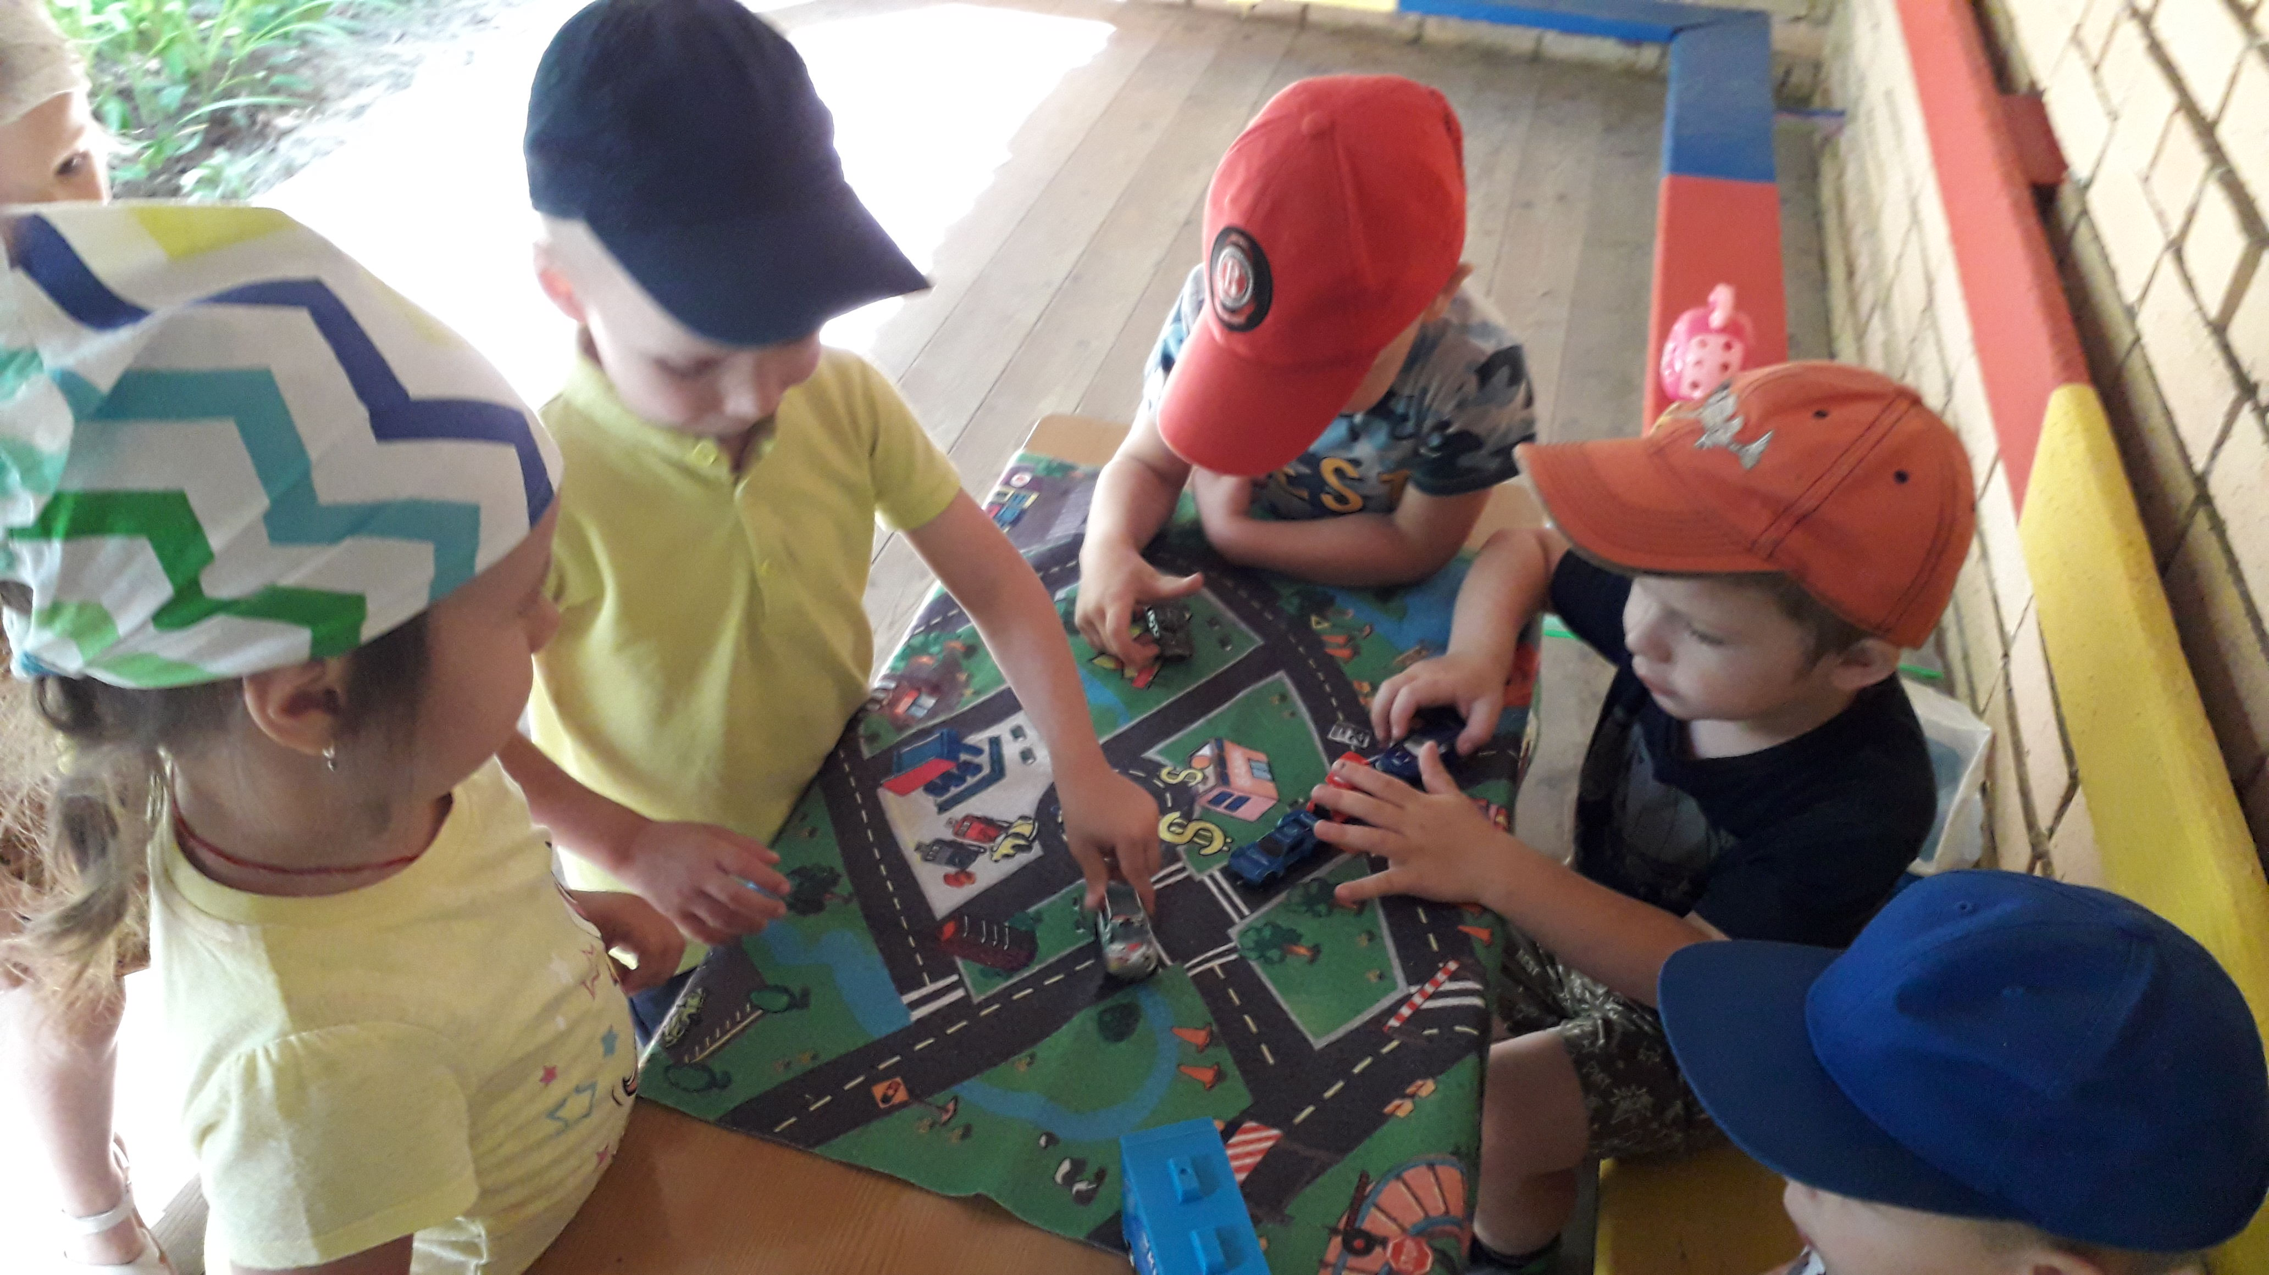

Slide 20
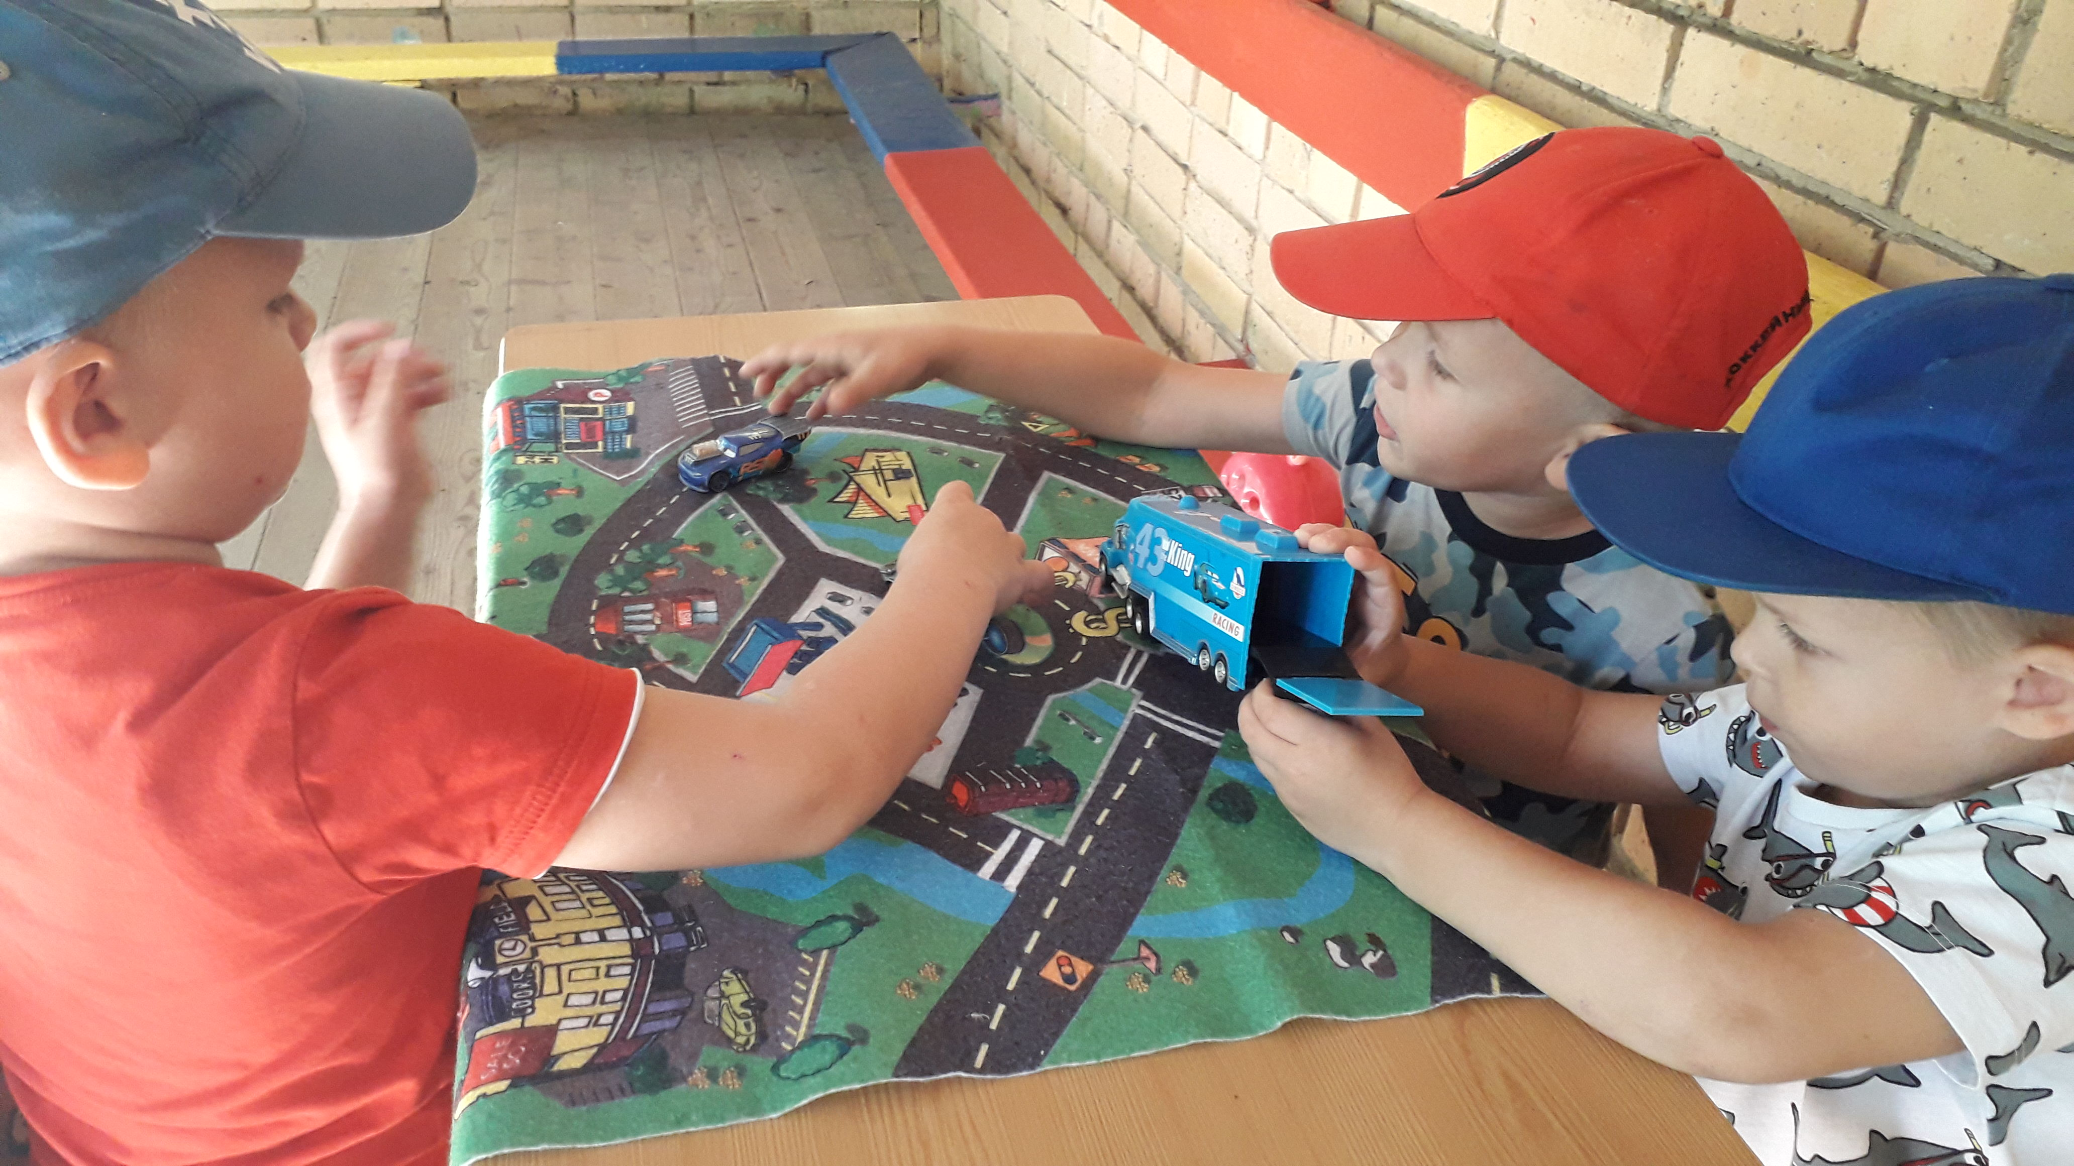

Slide 21
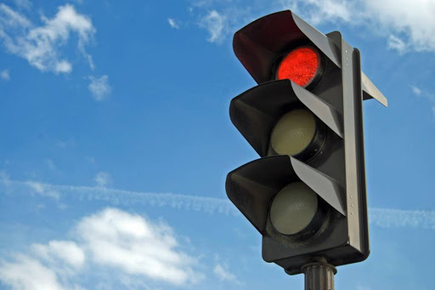
Г. Чехов, ЦРРД/С №21
Воспитатель: Сикорская Татьяна Геннадьевна

